Slide 1
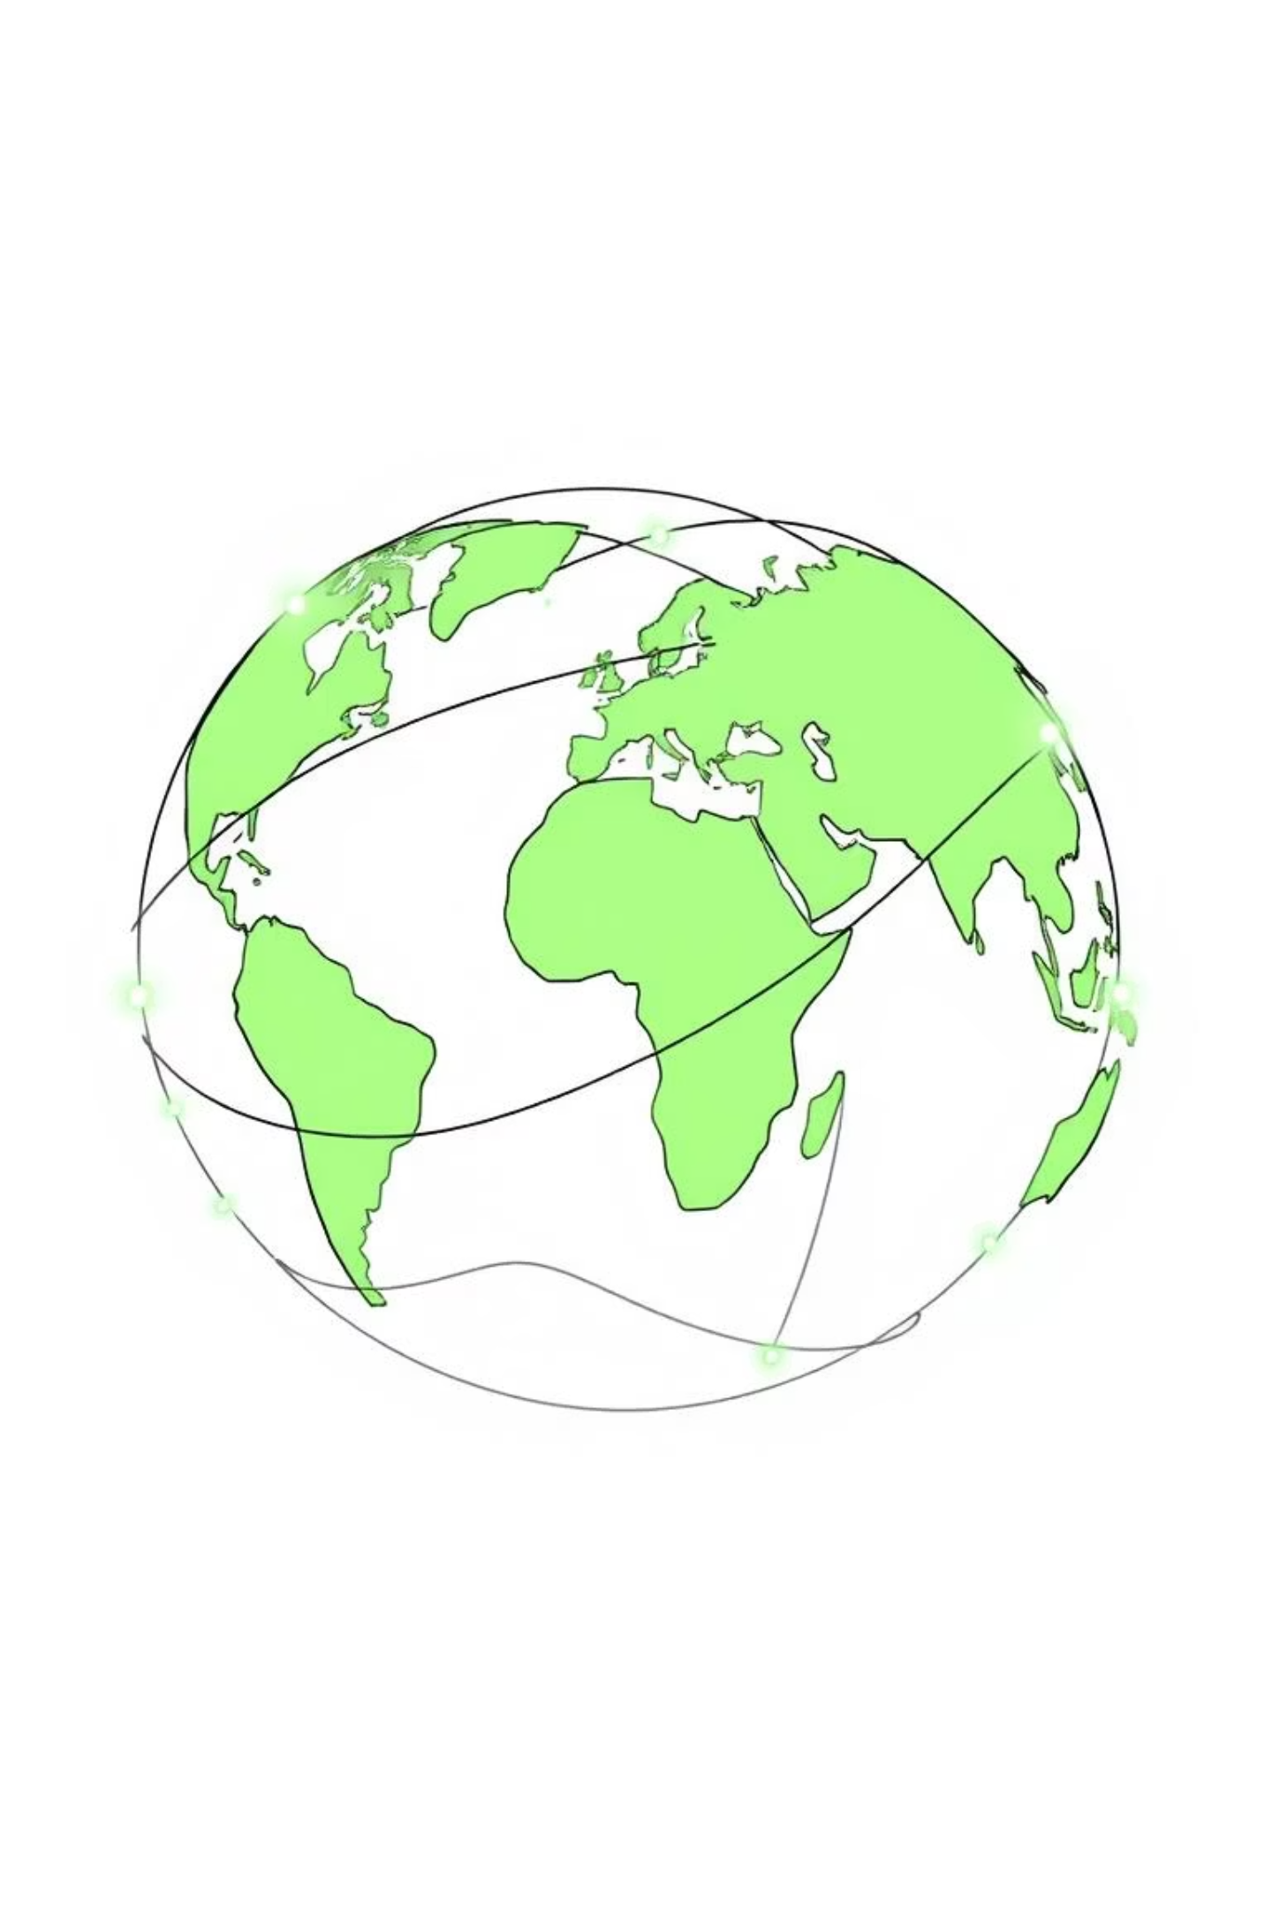
Тема 3. Государственный бюджет
1. Сущность государственного бюджета, его роль и функции
2. Бюджетное устройство и бюджетная система
3. Бюджетное планирование и бюджетный процесс
4. Бюджетная классификация
5. Доходы бюджета
6. Расходы бюджета

Slide 2
1. Сущность и роль государственного бюджета
Государственный бюджет – это ключевой инструмент финансовой политики любой страны, исторически возникший для удовлетворения общегосударственных нужд, таких как содержание власти, армии и судов. Он обеспечивает централизованное финансирование важнейших функций государства и является основой для перераспределения национального дохода и богатства.
Государственный бюджет, по своей социально-экономической природе, представляет собой специфическую часть финансовых отношений, связанных с перераспределением национального дохода. По материальному содержанию он является главным централизованным фондом денежных средств, а по форме — основным финансовым планом страны, обладающим силой закона.

Slide 3
Социально-экономическая роль бюджета
Обеспечение жизни общества
Решение глобальных задач
Социальная защищенность
Бюджет служит основным финансовым источником для многих аспектов жизни общества, поддерживая его стабильность и развитие.
Он позволяет решать общенациональные задачи, такие как структурная перестройка экономики, научно-техническое развитие и повышение конкурентоспособности отечественных производителей.
Бюджет ориентирован на реализацию программ, направленных на социальную защиту населения от рыночных рисков, инфляционных и кризисных явлений.

Slide 4




Функции Государственного Бюджета
Перераспределительная
Регулирующая
Формирование и использование централизованных фондов денежных средств на разных уровнях власти.
Решение задач государственного регулирования экономических и социальных процессов.
Социальная
Контрольная
Финансирование потребностей в здравоохранении, образовании и культуре.
Государственный контроль за поступлением и целевым использованием бюджетных средств.

Slide 5
2. Бюджетное устройство и бюджетная система
Бюджетное устройство
Представляет собой форму организации и принципы построения бюджетной системы страны.
Бюджетная Система
Это совокупность всех видов бюджетов страны, основанная на экономических отношениях и юридических нормах, соответствующих уровням государственной власти.

Slide 6
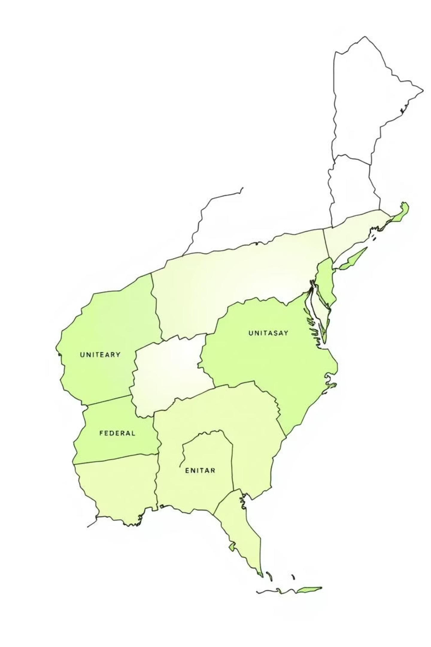



Виды государств и их бюджетные системы
Унитарное Государство
Единая конституция, централизованное управление. Бюджетная система двухзвенная: государственный (центральный) и местные бюджеты.
Федеративное Государство
Субъекты обладают государственностью. Бюджетная система трехзвенная: федеральный бюджет, бюджеты субъектов федерации и местные бюджеты.
Конфедеративное Государство
Постоянный союз суверенных государств. Бюджет формируется из взносов, государства-члены имеют собственные бюджетные и налоговые системы.

Slide 7
Принципы построения бюджетной системы
Единство
Сбалансированность
Полнота отражения доходов и расходов
Гласность
Самостоятельность
Эффективность использования средств
Общее (совокупное) покрытие расходов
Достоверность
Адресность и целевое назначение
Ответственность участников

Slide 8

3. Бюджетное планирование и бюджетный процесс
Бюджетное планирование является неотъемлемой частью финансового планирования, подчиняющегося требованиям государственной финансовой политики. Его экономическая сущность заключается в централизованном распределении ВВП и национального дохода в соответствии с общегосударственной программой социально-экономического развития.
Бюджетное планирование включает в себя:
Бюджетный процесс
Нормативно-правовую и организационную базу
Теорию и методологию составления бюджетов

Slide 9



Стадии бюджетного процесса
Бюджетный процесс – это регламентированная законодательством деятельность органов власти, включающая четыре последовательные стадии:
Составление проекта
Рассмотрение и утверждение
Исполнение бюджета
Составление отчета и его утверждение
Участниками процесса являются органы законодательной и исполнительной власти, финансовые, налоговые и другие уполномоченные органы, а также органы государственного контроля.

Slide 10
Ключевые аспекты бюджетного процесса
Бюджетные полномочия законодательных органов
Главный распорядитель средств
Орган исполнительной власти, распределяющий бюджетные средства подведомственным получателям.
Утверждение бюджетов и отчетов
Последующий контроль за исполнением
Получатель бюджетных средств
Формирование органов контроля
Организация (бюджетное учреждение), финансируемая из соответствующего бюджета для выполнения некоммерческих функций.
Бюджетные полномочия исполнительных органов
Составление проекта бюджета
Проекты бюджетов разрабатываются на основе прогнозов социально-экономического развития и утверждаются в установленные законодательством сроки, например, в Республике Беларусь до 1 декабря года, предшествующего финансовому.
Исполнение бюджета
Представление отчета об исполнении

Slide 11

3. Бюджетная классификация
Государственные власти на всех уровнях ежедневно осуществляют множество операций, связанных с получением и расходованием финансовых ресурсов. Эти операции многочисленны и разнообразны, требуя чёткой систематизации и отражения в соответствующих бюджетах. Для обеспечения такой систематизации используется единый методологический документ – бюджетная классификация.
Бюджетная классификация – это инструмент, позволяющий унифицировать и систематизировать данные о бюджетных операциях, обеспечивая прозрачность и сопоставимость финансовой информации на различных уровнях государственного управления.
Она является основой для формирования, исполнения и контроля за исполнением бюджетов всех уровней, а также для анализа бюджетных показателей и принятия обоснованных управленческих решений. Без четкой бюджетной классификации эффективное управление государственными финансами было бы невозможным.

Slide 12
Виды бюджетной классификации Республики Беларусь
Бюджетная классификация Республики Беларусь представляет собой комплексную систему, включающую несколько взаимосвязанных элементов, каждый из которых служит для определённых целей:
Классификация доходов бюджета
Функциональная классификация расходов
Программная классификация расходов
Систематизация поступлений по источникам их формирования.
Группировка расходов по направлениям выполнения государственных функций.
Отражение расходов, связанных с реализацией государственных программ.
Экономическая классификация расходов
Ведомственная классификация расходов
Классификация финансирования дефицита
Группировка расходов по их экономическому содержанию.
Распределение бюджетных ассигнований по главным распорядителям средств.
Определение источников покрытия дефицита бюджета.
Классификация видов госдолга
Учёт и структурирование государственных долговых обязательств.

Slide 13

4. Доходы бюджета: источники и структура
Доходы бюджета – это денежные средства, поступающие в безвозмездном и безвозвратном порядке в соответствии с законодательством страны в распоряжение органов государственной власти, её субъектов и органов местного самоуправления. В рамках бюджетной классификации доходы группируются по источникам и способам их получения.
Налоговые доходы
Предусмотренные налоговым законодательством налоги и сборы субъектов Республики Беларусь.
Местные налоги и сборы.
Пени и штрафы за нарушение налогового законодательства.
Неналоговые доходы
Доходы от использования имущества, находящегося в государственной или муниципальной собственности.
Доходы от продажи или иного возмездного отчуждения государственного/муниципального имущества.
Доходы от платных услуг, оказываемых государственными органами и бюджетными учреждениями.
Особое место в системе неналоговых доходов занимают:
Доходы от использования и продажи государственного/муниципального имущества.
Доходы, связанные с обращением бюджетных средств на финансовом рынке (проценты по остаткам, передача имущества под залог или в доверительное управление).
Финансовая помощь от бюджетов другого уровня (дотации, субвенции, безвозмездные трансферты).

Slide 14
Доходы бюджета: собственные и регулирующие
По порядку и условиям зачисления в составе доходов бюджетов выделяют собственные и регулирующие доходы бюджетов. Это разделение обеспечивает гибкость и справедливость в распределении финансовых ресурсов между различными уровнями бюджетной системы.
Собственные доходы
Регулирующие доходы
Виды доходов, закрепленные законодательством Республики Беларусь на постоянной основе.
Республиканские и местные налоги, по которым устанавливаются нормативы отчислений (в процентах) в местные бюджеты на очередной финансовый год.
Могут быть полностью или частично зачислены за соответствующими бюджетами.
Нормативы отчислений определяются законом о бюджете того уровня, который передает регулирующие доходы, либо законом о бюджете того уровня, который распределяет переданные ему доходы.
Обеспечивают финансовую автономию и стабильность региональных и местных бюджетов.
Примеры: часть подоходного налога, налог на недвижимость.
Служат инструментом выравнивания бюджетной обеспеченности территорий.
Примеры: налог на добавленную стоимость (НДС), акцизы.
Такая система позволяет государству централизованно регулировать финансовые потоки, обеспечивая поддержку менее развитым регионам и стимулируя их экономический рост.

Slide 15

6. Расходы бюджета: направления и формы
Расходы бюджета – это денежные средства, направляемые на финансовое обеспечение задач и функций государства и местного самоуправления. Формирование расходов бюджетов всех уровней базируется на единых методологических основах, нормативах минимальной бюджетной обеспеченности и финансовых затрат на оказание государственных услуг, устанавливаемых Правительством Республики Беларусь.
Текущие расходы
Капитальные расходы
Обеспечение текущего функционирования бюджетных организаций.
Обеспечение инновационной и инвестиционной деятельности.
Инвестиции в действующие или вновь создаваемые организации.
Поддержка организаций и индивидуальных предпринимателей на текущие цели.
Расходы на модернизацию и реконструкцию.
Обслуживание долговых обязательств.
Прочие расходы, при осуществлении которых создается или увеличивается имущество, находящееся в республиканской и коммунальной собственности.
Предоставление межбюджетных трансфертов.
Прочие расходы, не увеличивающие стоимости основных средств, нематериальных активов и материальных запасов.

Slide 16






Формы предоставления бюджетных средств
Предоставление бюджетных средств осуществляется в различных формах, каждая из которых имеет свои особенности и целевое назначение:
Ассигнования на содержание учреждений
Финансирование деятельности бюджетных учреждений (школы, больницы, госорганы).
Трансферты населению
Выплаты населению (пенсии, пособия, социальная помощь).
Субвенции юрлицам и физлицам
Целевая финансовая помощь для реализации конкретных проектов или поддержки.
Инвестиции в уставные капиталы
Вложения в действующие или создаваемые юридические лица для развития экономики.
Кредиты иностранным государствам
Финансовая поддержка другим странам на условиях возвратности.
Обслуживание долговых обязательств
Выплаты по государственному долгу, включая гарантии.

Slide 17
Резервные фонды и межбюджетные отношения
В расходной части бюджетов всех уровней бюджетной системы Республики Беларусь предусматривается создание резервных фондов. Это критически важный элемент для обеспечения финансовой стабильности и оперативного реагирования на непредвиденные ситуации.
Средства резервных фондов расходуются на финансирование непредвиденных расходов, которые не были учтены при формировании бюджета. Это может включать:
Проведение аварийно-восстановительных работ.
Ликвидацию последствий стихийных бедствий.
Реагирование на другие чрезвычайные ситуации, возникшие в текущем финансовом году.
Наличие таких фондов позволяет государству эффективно справляться с кризисами, минимизируя их негативное воздействие на экономику и социальную сферу.
Межбюджетные отношения
Одним из ключевых условий успешного проведения социально-экономических реформ в Республике Беларусь является разработка эффективной системы межбюджетных отношений. Эта система должна обеспечивать соответствие между доходами и расходами органов власти и управления на разных уровнях.
Обеспечение финансовой самостоятельности регионов.
Выравнивание бюджетной обеспеченности территорий.
Стимулирование экономического развития на местном уровне.
Эффективные межбюджетные отношения способствуют более сбалансированному развитию страны и повышению качества государственных услуг.

Slide 18
Подведем итоги:
Дайте определение сущности бюджета как объективной экономической категории.
Поясните роль бюджета в развитии государства.
Дайте характеристику функциям государственного бюджета.
Приведите виды бюджетного устройства государства и факторы его определяющие.
Дайте характеристику содержанию бюджетной системы государства.
Поясните содержание и назначение бюджетного планирования.
Дайте характеристику бюджетному процессу в государстве.
Поясните содержание и значение бюджетной классификации.
Назовите основные доходы бюджета и дайте им характеристику.
Назовите основные расходы бюджета и дайте им характеристику.

